Slide 1


INTRODUCCIÓN A BIG DATA

Slide 2

¿QUÉ VEREMOS EN ESTA UNIDAD?
Cronología
BI vs BIG DATA vs DATA SCIENCE
DATA SCIENE
BUSINESS INTELLIGENCE
BIG DATA
5.1 Las 5 v’s del BIG DATA
5.2 Fases de un proyecto BIG DATA
5.3 Tipos de almacenamiento
5.4 Paradigmas
6. Tipos de análisis
7. Visualización

Slide 3
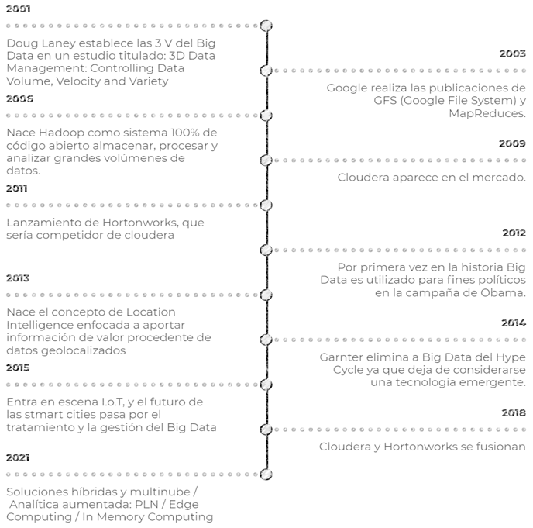
CRONOLOGÍA

Slide 4
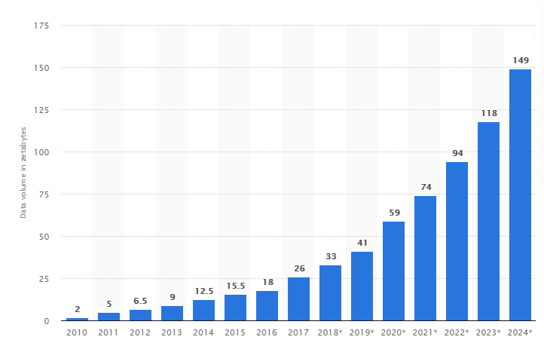
VOLUMEN DE DATOS ANUAL
La generación de datos procesables por máquinas no para de crecer de manera exponencial.
El rápido desarrollo de la digitalización contribuye a que el volumen de datos esté en constante crecimiento, alcanzado los 74 zettabytes en 2021.
Gráfica del volumen de datos anuales por Statista

Slide 5
BI – BIG DATA – DATA SCIENCE
DATA SCIENCE se trata de una ciencia interdisciplinar basada en el análisis de datos. Su objetivo es generar valor a partir de la recopilación, clasificación, visualización e interpretación de los datos.
BIG DATA hace referencia a un volumen de datos tan amplio y complejo de datos que las técnicas tradicionales no pueden abordar siendo necesaria una aproximación especifica para este tipo de problemas.
BUSINESS INTELIGENCE es una disciplina relacionada con la ciencia de datos y el BIG DATA pero se orienta más al entorno empresarial con la finalidad de permitir la toma de decisiones, la consecución de KPI’s y en consecuencia la optimización de los productos o servicios que ofrece dicha empresa.

Slide 6
DATA SCIENCE - CONCEPTOS
Es imprescindible aplicar técnicas basadas en IA
Ciencia de Datos
Inteligencia
Artificial
Máquinas que realizan acciones humanas como entender, tomar decisiones o aprender…
Machine Learning
Deep
Learning
…mediante determinados algoritmos

Slide 7
DATA SCIENCE – TIPOS DE APRENDIZAJE AUTOMÁTICO
Aprendizaje Supervisado
El modelo se entrena con un conjunto de muestra que viene previamente clasificado al que se le conoce como conjunto de entrenamiento.
El algoritmo se basa en este conjunto de entrenamiento para ir ajustando el modelo, aprendiendo a clasificar las entradas mediante la comparación con el resultado esperado.
Se suele usar en (dependiendo de su variable objetivo):
Problemas de clasificación (variable categórica)
Este correo es spam: Sí/No
Concesión de un crédito: conceder/denegar/dudoso
Problemas de regresión (variable numérica):
Estimación de ventas de un producto
Estimación del precio del alquiler de una vivienda.

Slide 8

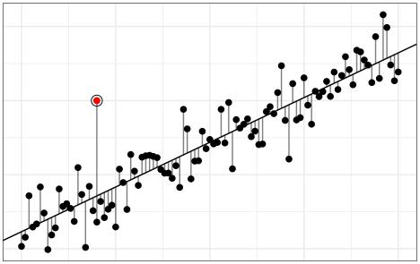
DATA SCIENCE – TIPOS DE APRENDIZAJE AUTOMÁTICO
Aprendizaje No Supervisado
Este tipo de algoritmos ajustan su modelo sin tener en cuenta la salida.
Tiene un carácter exploratorio
Dentro de este tipo de algoritmos se buscan agrupamientos, tareas tipos clustering, para la búsqueda de similtudes.
Algunos ejemplos de este tipo de algoritmos serían:
La detección de anomalías
Segmentación de problemas sin conocimiento previo
Compresión de imágenes

Slide 9
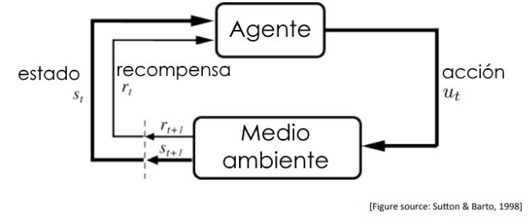
DATA SCIENCE – TIPOS DE APRENDIZAJE AUTOMÁTICO
Aprendizaje Por Refuerzo
Mejorar la respuesta del modelo mediante la retroalimentación.
Aprende a base de ensayo-error, aproximación conductista.
Maximizar la recompensa antes que minimizar el error.
Componentes:
Agente: modelo a entrenar y que debe aprender a tomar decisiones
Ambiente: será el entorno donde interactúa y se mueve. Contiene las limitaciones y reglas posibles en cada momento.
Acción: posibles acciones que puede tomar el agente
Estado: indicadores del ambiente de cómo están los diversos elementos
Recompensas: cada acción tiene una recompensa o castigo para indicar si lo está haciendo bien o mal.

Slide 10
DATA SCIENCE - COMPETENCIAS
Herramientas de programación: Lenguaje de programación estadístico como R y Python, y un lenguaje de consulta de BBDD SQL
Estadísticas: Pruebas estadísticas, distribuciones, etc. Aplicar las técnicas con un enfoque válido.
Machine Learning: Conocer los diferentes métodos de aprendizaje automático, comprender realmente cuando es apropiado utilizar uno u otro.
Cálculo multivariable y álgebra lineal: Las pequeñas mejoras en el rendimiento predictivo o la optimización del algoritmo pueden generar grandes beneficios para la empresa
Tratamiento de los datos: Tratar las imperfecciones en los datos, valores faltantes, formatos inconsistentes,
en definitiva, limpieza de los datos.
Visualización y comunicación: Conocer los principios de la codificación visual de datos y la comunicación de las información
Ingeniería de software: Conocer el desarrollo de productos basados en datos.
Intuición: Saber identificar las cosas importantes de las que no lo son.

Slide 11
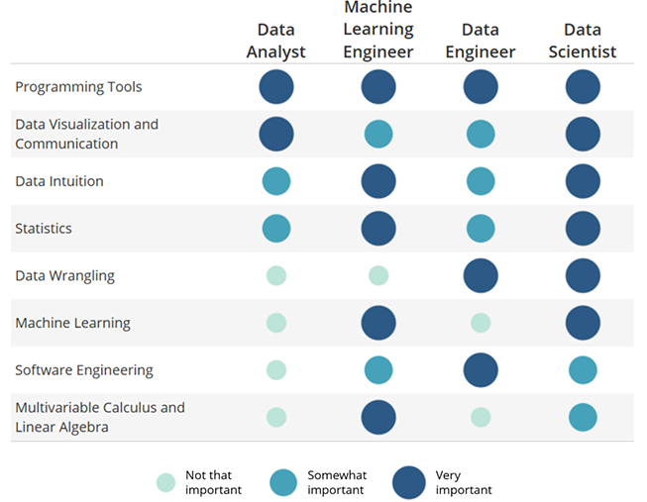
DATA SCIENCE – COMPARACIÓN PERFILES
Analista de datos
Transforma los datos en información
Ingeniero ML
Diseñan algoritmos para la búsqueda de
patrones y automatizan modelos predictivos
Ingeniero de datos
Profesional enfocado en el diseño,
desarrollo y mantenimiento de los sistemas
de procesamiento de datos
Científico de datos
Su función es similar a la del Analista de datos pero su rol se ubica en las fuentes de información masivas y complejas.

Slide 12
BUSINESS INTELLIGENCE
Business Intelligence es la habilidad para transformar los datos en información, y la información en conocimiento
Existen 142 m de trabajadores en EEUU produciendo 12,2 trillones en PIB. Si el proceso de toma de decisión pudiese ser mejorado sólo un 1 % supondría un aporte extra de ingresos al PIB por alrededor de un 1% que suponen 122 billones anuales (tal vez más).
Por esta razón tanto en las grandes como medianas empresas la habilidad de sus gerentes y trabajadores de tomar la decisión adecuada, en el momento adecuado con la información necesaria, es un valor añadido al negocio.
.

Slide 13
BUSINESS INTELLIGENCE
1
Es un proceso interactivo para explorar y analizar información estructurada (normalmente almacenada en un datawarehouse), sobre un área para descubrir tendencias o patrones, a partir de los cuales derivar ideas y extraer conclusiones.
2
El proceso de Business Intelligence incluye la comunicación de los descubrimientos y efectuar los cambios.
3
Las áreas incluyen clientes, proveedores productos, servicios y competidores.

Slide 14
DEL DATO AL CONOCIMIENTO
CONOCIMIENTO
INFORMACIÓN
DATOS
El resultado de integrar la información con el <<saber hacer>>, experiencia y habilidades.
Unión de datos, procesados y organizados
Poseen un significado
Puede transmitir un mensaje
Aumenta el conocimiento de una situación
Son representaciones simbólicas
Por sí solos no tienen significado
No pueden transmitir un mensaje
Se derivan de la descripción de ciertos hechos

Slide 15
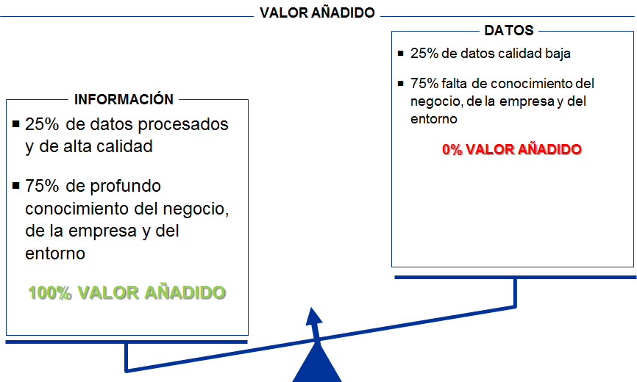
VALOR AÑADIDO

Slide 16
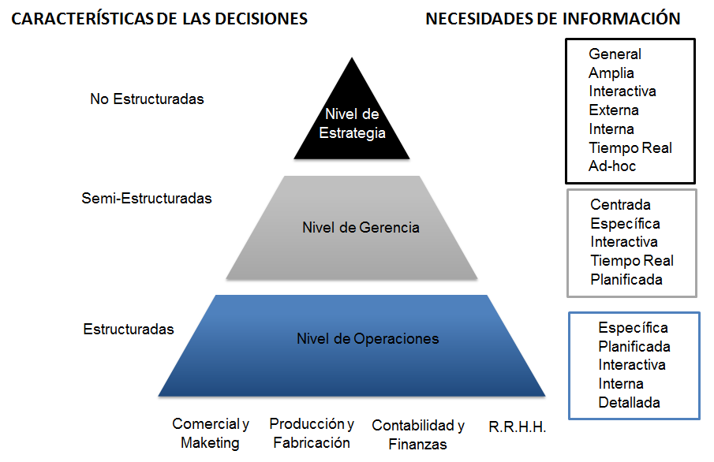
TIPO DE DECISIÓN

Slide 17
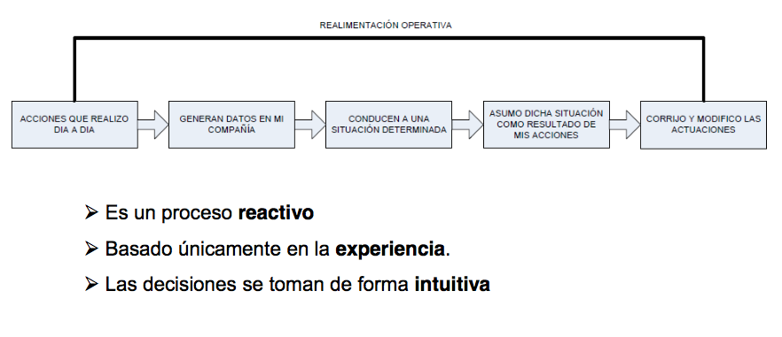
SIN SOPORTE A LA TOMA DE DECISIONES
La toma de decisiones tradicional en la empresa (sin un entorno DSS):

Slide 18
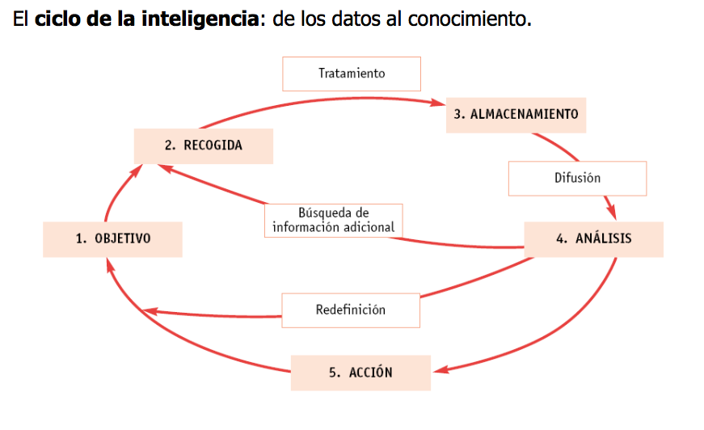
CICLO DE INTELIGENCIA

Slide 19
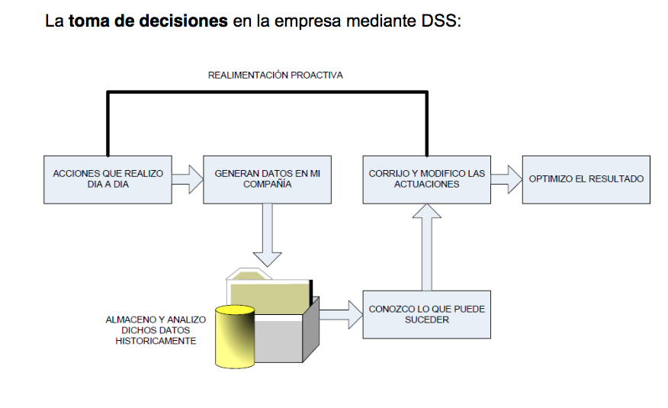
CON SOPORTE A LA TOMA DE DECISIONES

Slide 20
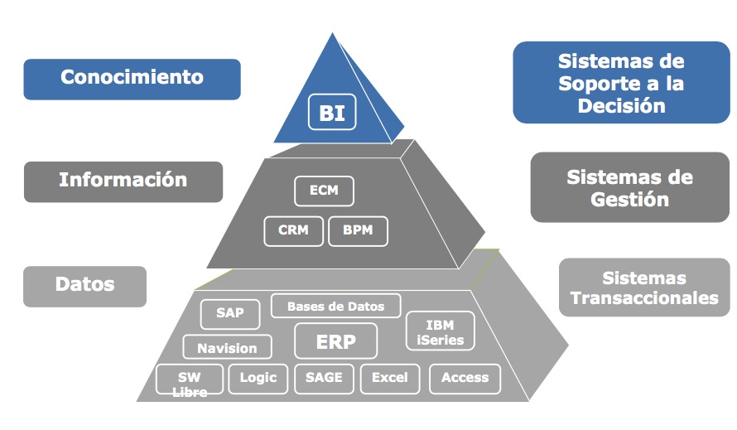
SOLUCIONES POR NIVEL

Slide 21
BIG DATA
Big Data hace referencia al volumen de datos a procesar y a la naturaleza de los mismos.
La información referente a una empresa se genera dentro de ella y fuera de ella. El control de la información generada y la naturaleza de la misma ha dejado de estar centralizada en la empresa.
Capturar, procesar, entender y actuar en consecuencia permite a las empresas comprender rápidamente el entorno en el que se mueven en la era de las redes sociales y tener una ventaja competitiva respecto a sus rivales.

Slide 22
BIG DATA
1
Análisis del comportamiento del usuario, extrayendo valor de los datos almacenados, y formulando predicciones a través de los patrones observados.
2
Manipulación de grandes conjuntos de datos, Estructurados y no estructurados. Las dificultades más habituales vinculadas a la gestión de estas cantidades de datos se centran en la recolección y el almacenamiento, búsqueda, compartición, análisis,​ y visualización.
3
Gran volumen de información vertical (volumen de la muestra) y horizontal (cantidad de datos de la muestra).

Slide 23
BUSINESS INTELLIGENCE – BIG DATA
 | BI | Big Data
Entorno | Lo conocido | Lo desconocido
Datos | Estructurados | No estructurados
Volumen | >GB | >TB
Almacén | Data Warehouse | Data Lake
Origen | Sistemas de la empresa | Cualquier sistema
Uso | Seguimiento y control | Discovery

Slide 24
¿QUÉ ES BIG DATA?
En términos generales, BIG DATA, describe un conjunto de datos o combinación de los mismos que por su naturaleza excede la capacidad de procesamiento y almacenamiento de los sistemas y bases de datos convencionales.
Las 5 V’s del BIG DATA:
VOLUMEN
VARIEDAD
VALOR
VERACIDAD
VELOCIDAD
ALMACENAMIENTO MASIVO
DISTINTOS ORÍGENES Y FUENTES
DATOS IMPORTANTES
RAPIDEZ CON LA QUE SE GENERAN LOS DATOS
DATOS RELEVANTES Y VERDADEROS

Slide 25
FASES PROYECTOS BIG DATA
Detección y análisis de fuentes de información
Almacenamiento y organización de los datos
Analítica Predictiva y Drescriptiva
Pre-procesado y calidad del dato
Explotación de los resultados

Slide 26

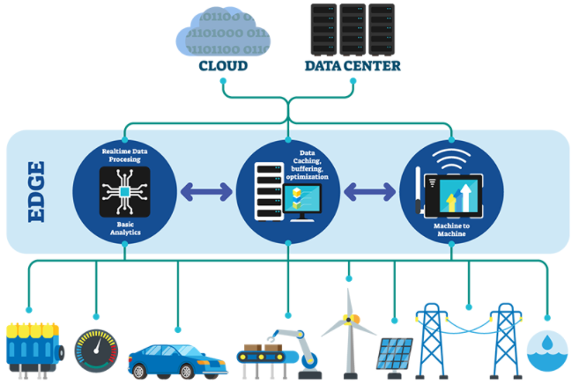
TIPOS DE ALMACENAMIENTOS
HYBRID CLOUD
ON-PREMISE
Cuando la información se almacena en servidores, racks locales, instalados en la propia organización.
CLOUD
Cuando se utiliza las infraestructuras de terceros (AWS, Google)
HYBRID CLOUD
Cuando se produce una combinación de una nube pública y una nube privada.
EDGE
El almacenamiento y procesamiento de la información se produce cerca del punto de recolección.

Slide 27
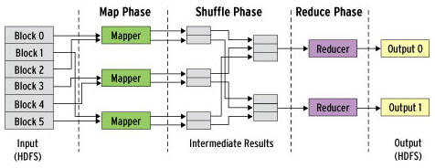
PARADIGMAS
BATCH PROCESSING : trabaja con grandes volúmenes de datos que se van consumiendo por bloques, el mejor ejemplo sería MapReduce.
Indicado para procesos de agregación, informes y en general, siempre que no se necesite analizar los datos en tiempo real.

Slide 28
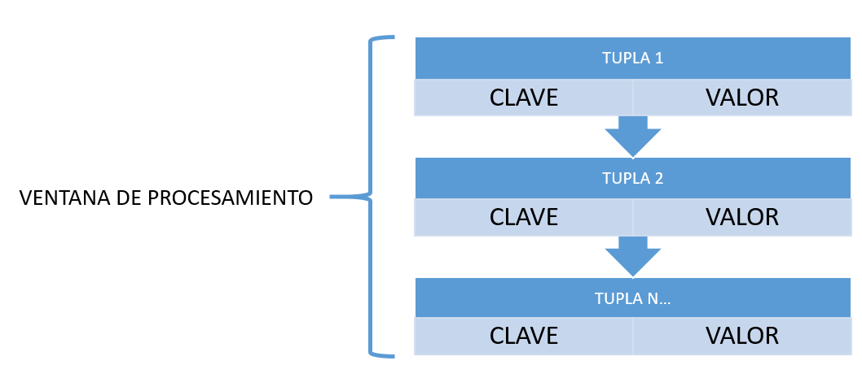
PARADIGMAS
STREAMING PROCESSING : Análisis de información en tiempo real, capturando pequeñas cantidades de información y transfiriéndola rápidamente a su procesamiento realizando esto de manera continua.
El flujo de datos es una secuencia infinita de tuplas clave:valor,
Sobre esto se aplica una ventana de procesamiento que divide los datos de entrada en partes finitas, la estrategia de captura de esta ventana puede estar basada en tiempo o en elementos procesados.

Slide 29
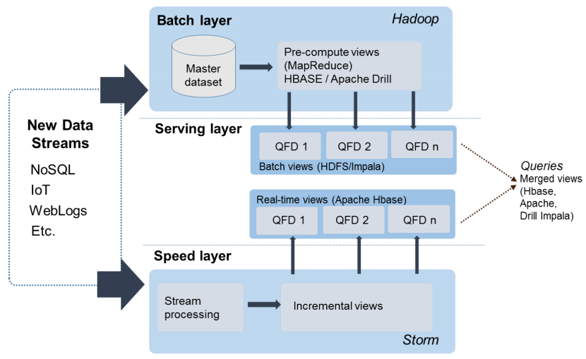
PARADIGMAS
LAMBDA : Su objetivo es disponer de un sistema que pueda responder ante fallos, tanto humanos como hardware, que permita ser escalable linealmente y con una baja latencia en lecturas/escrituras: Los nuevos datos se envían a la capa Batch y Streaming simultáneamente.
CAPA BATCH : Tiene una copia maestra de los datos inmutables y la información se procesa con algoritmos como map-reduce generando nuevas vistas con la información procesada.
CAPA STREAMING : Separada funcionalmente de la capa Batch, su propósito es suministrar información en tiempo real de los datos nuevos. Si ocurre un fallo en esta capa, la capa servidora sigue permitiendo las consultas, ya que estas se construyen combinando las vistas de batch y streaming.
CAPA SERVING : De servicio/consultas.

Slide 30
PARADIGMAS
LAMBDA
Ventajas:
La capa Batch mantiene los datos de datos intactos en el Master Dataset.
Al estar perfectamente divididos permite que los flujos de procesamiento sean rastreables.
Ofrece dos visiones combinando la parte batch y en tiempo real.
Desventajas:
Al tener dos procesos diferenciados requiere de un mantenimiento complejo, en dos entornos diferentes, con arquitecturas a su vez también diferentes.
Trabajo excesivo.

Slide 31
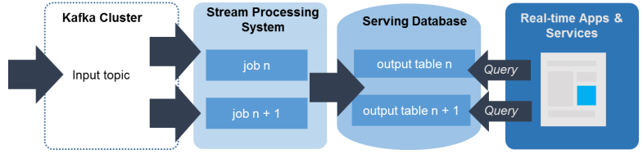
PARADIGMAS
KAPPA : Nace como propuesta para eliminar la capa Batch de la arquitectura Lambda, entendiendo todo el proceso como un flujo ininterrumpido en el que aplicar las operaciones.
Se basa en 4 pasos:
Una ingesta de datos mediante una aplicación como Kafka, y el almacenamiento de los datos considerados de ser reprocesados.
Un flujo de procesamiento en streaming cuyos resultados son almacenados en una tabla asociada donde se podrán reprocesar esos datos para obtener una nueva tabla con los datos reprocesados.
Cuando la nueva tabla está lista, la aplicación empieza a leer de dicha tabla, que es alimentada por el segundo flujo de procesamiento.
Por último, se eliminan tanto el primer flujo de procesamiento como su tabla asociada.

Slide 32
PARADIGMAS
KAPPA
Ventajas:
La información es almacenada utilizando un log inmutable (inmutabilidad de los datos)
Se tiene un único flujo de procesamiento que será el de tiempo real
La posibilidad de volver a lanzar un procesamiento por un cambio de lógica en el negocio o el código de la aplicación.
Desventajas:
Requiere del doble de espacio de almacenamiento mientras exista posibilidad de reprocesar información.

Slide 33
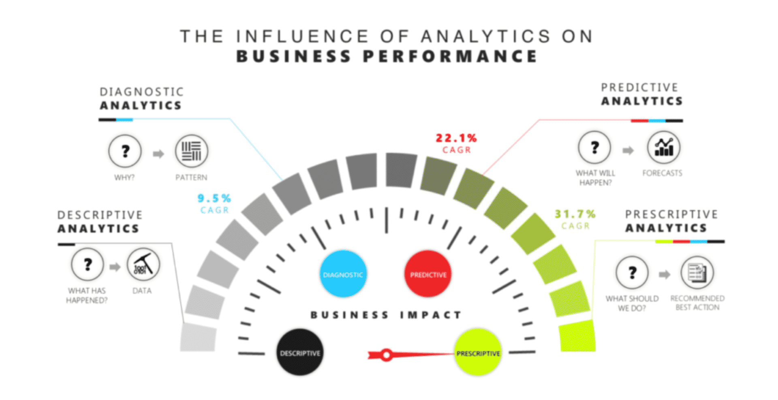
TIPOS DE ANÁLISIS
Existen diferentes tipos de análisis que podemos clasificar según su propósito o metodología empleada.
Cada tipo de análisis se especializa en el estudio de determinados fenómenos, no solamente en base a sus características, sino a las causas que los definen:
Análisis descriptivo
Análisis de diagnóstico
Análisis predictivo
Análisis prescriptivo

Slide 34
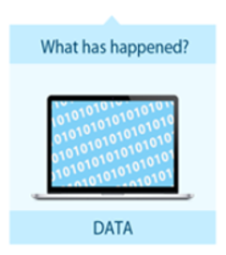
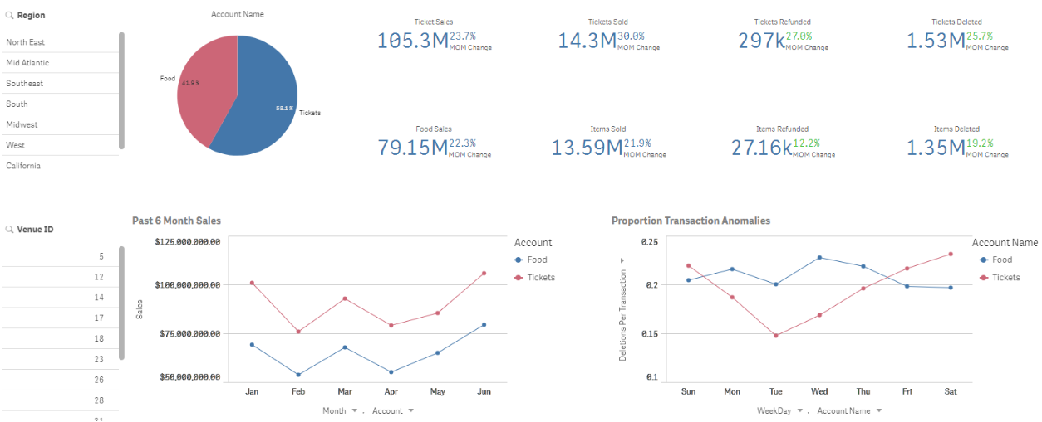
ANALÍTICA DESCRIPTIVA
Es la aplicación de técnicas de análisis objetivos sobre base de datos históricas de la empresa. Proporciona una visión y contexto para poder entender los datos. Emplea herramientas como inteligencia de negocios, análisis estadístico y minería de datos.

Slide 35
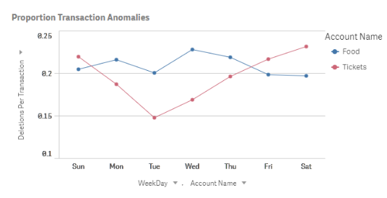
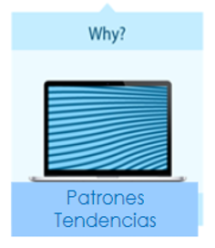
ANALÍTICA DE DIAGNÓSTICO
Trata de identificar patrones de comportamiento (importancia y urgencia).
Este tipo de analítica avanzada de datos surgió para ayudar a responder la pregunta ¿Por qué ha pasado esto en el negocio? Tras encontrar alguna anomalía, fallo o dato que se sale de lo esperado, se procesan los datos para localizar la raíz del problema.
Esta analítica provee un entendimiento probabilístico sobre el por qué de los resultados obtenidos.

Slide 36
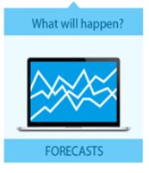
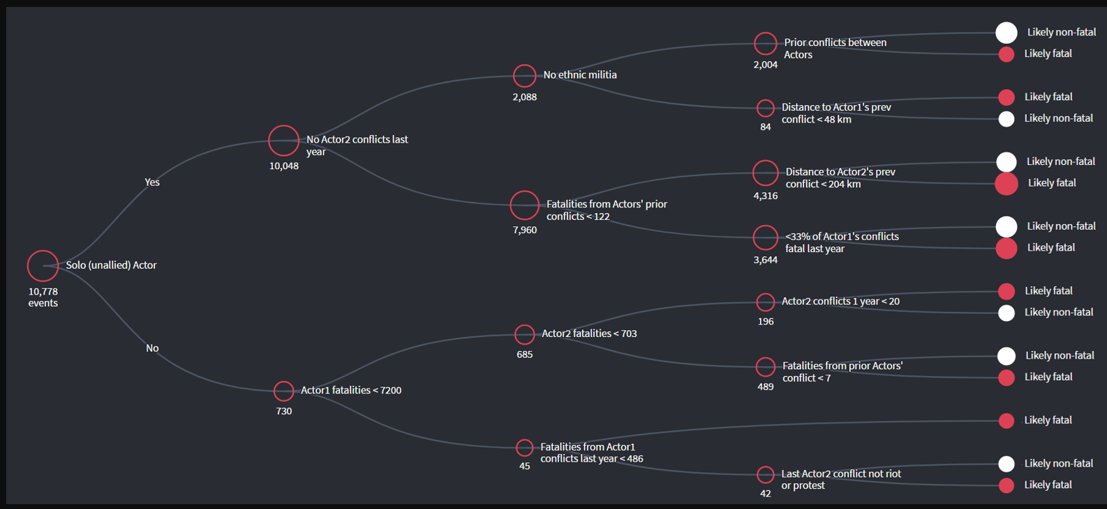
ANALÍTICA PREDICTIVA
Es la aplicación de técnicas matemáticas avanzadas, tales como la estadística o el aprendizaje automático para realizar predicciones. Proporciona una información muy valiosa de cara a dar soporte a la toma de decisiones, aunque no automatiza la toma de decisiones en sí.

Slide 37
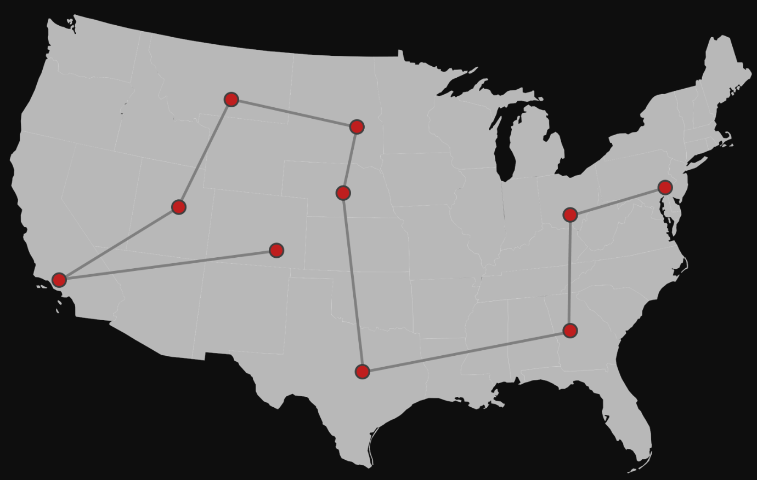
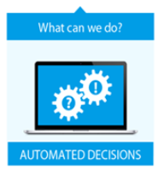
ANALÍTICA PRESCRIPTIVA
La Analítica Prescriptiva es la encargada de automatizar la toma de decisiones.
Uso de Sistemas de Gestión de Reglas de Negocio, cuando el proceso de decisión es sistemático, o bien algoritmos de Optimización Matemática, cuando el proceso no lo es, proporciona una enorme
Ayuda en el proceso de decisión.

Slide 38

Visualización Introducción
VISUALIZACIÓN
06
#SmartMarketingCV
La representación y presentación de datos para facilitar su entendimiento. Kirk, A., 2016
La habilidad de tomar datos - ser capaz de entenderlos, procesarlos, extraer valor de ellos, visualizarlos y comunicarlos – va a ser una habilidad enormemente importante en las próximas décadas… Porque ahora nosotros realmente tenemos datos esencialmente libres y ubicuos.
Hal Varian, Goolge’s Chief Economist.
.

Slide 39
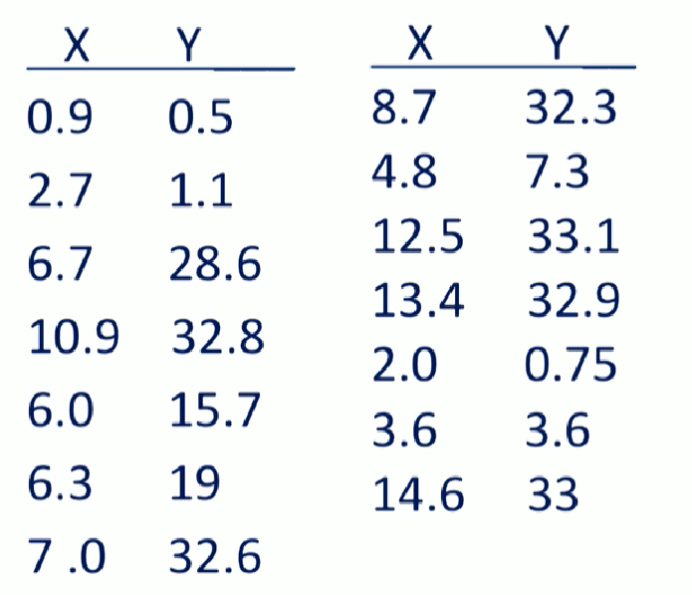
COMPRENSIBLES

Slide 40
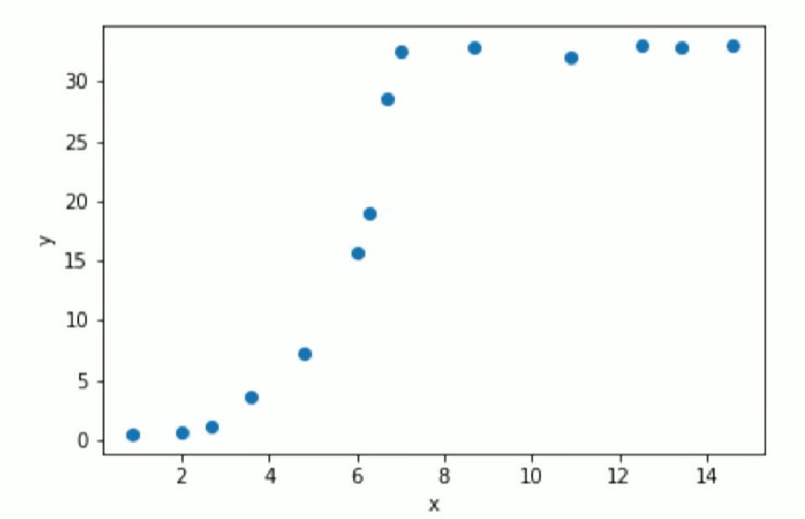
COMPRENSIBLES

Slide 41
CONFIABLE
1
Confiable
La credibilidad es difícil de ganar y fácil de perder

Slide 42
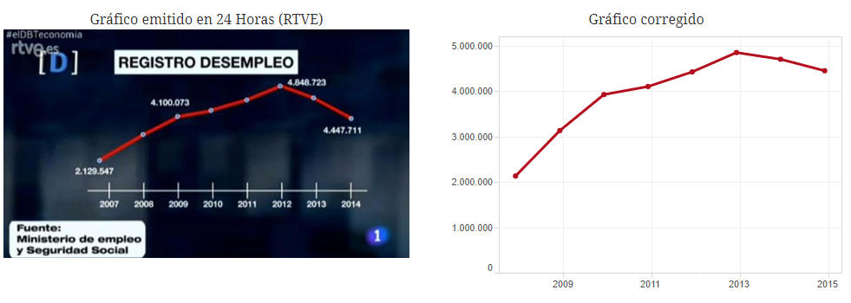
CONFIABLE
La credibilidad es difícil de ganar y fácil de perder

Slide 43
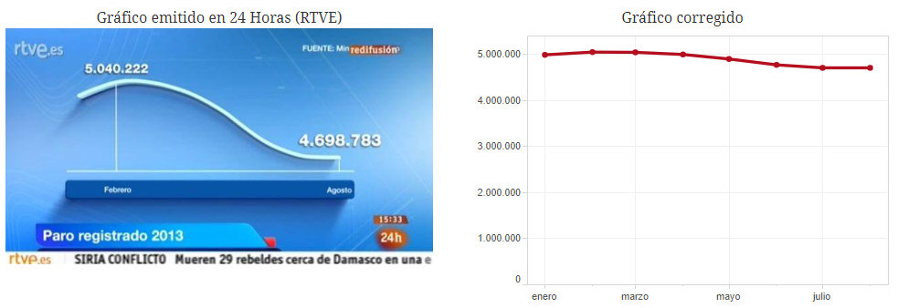
CONFIABLE
La credibilidad es difícil de ganar y fácil de perder

Slide 44
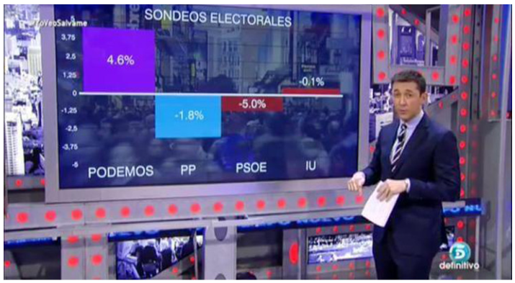
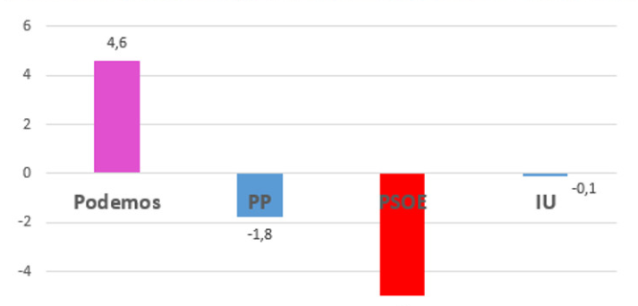
CONFIABLE
La credibilidad es difícil de ganar y fácil de perder

Slide 45
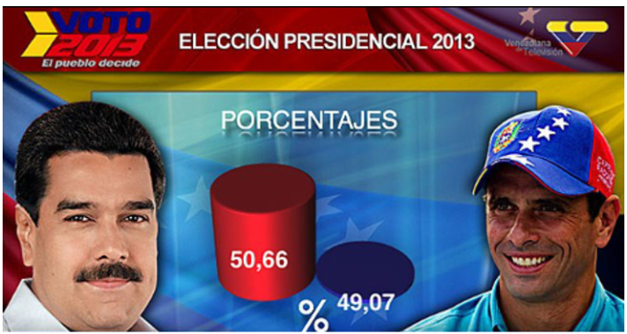
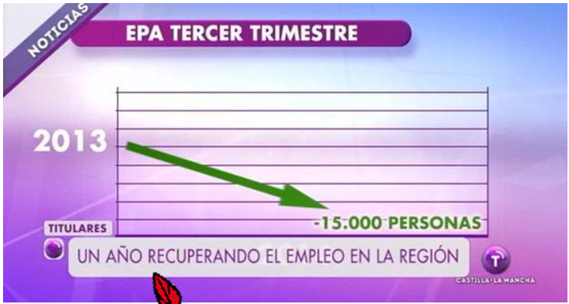
CONFIABLE
La credibilidad es difícil de ganar y fácil de perder

Slide 46
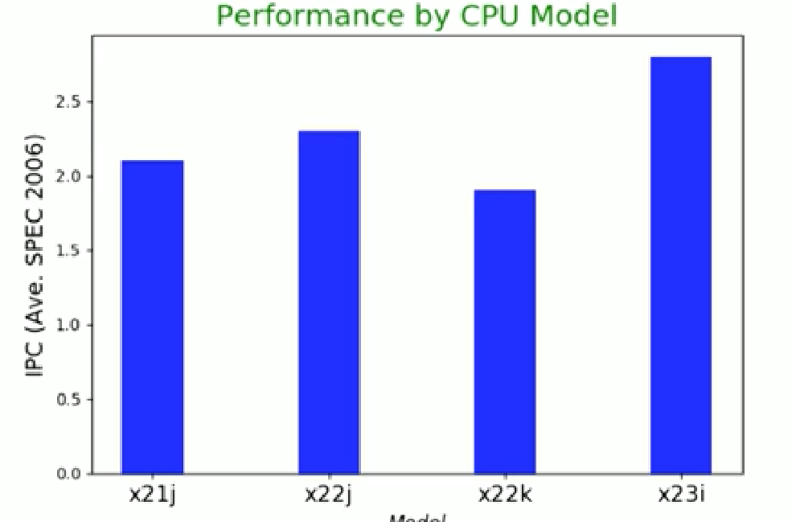
ACCESIBLE
Conocer a tu audiencia
Entender el propósito de la visualización

Slide 47
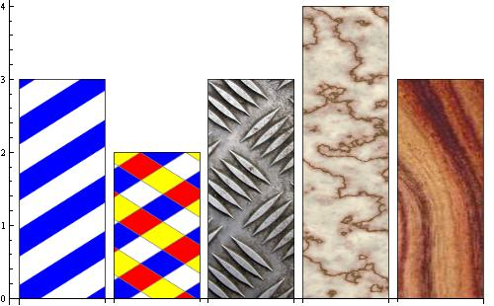
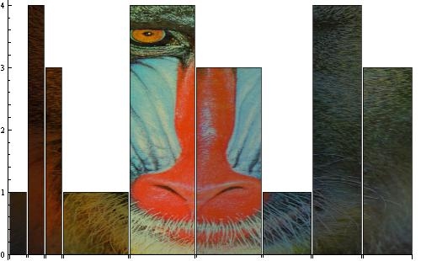
ELEGANTE
Centrado en lo relevante
Tenga un estilo propio
Se tiene en cuenta si las decoraciones son apropiadas

Slide 48
EXPLORACIÓN
Partimos de un conjunto de datos en el que no estamos seguros qué ocurre.
Tenemos un conjunto de variables que nos ayudan a que nuestro modelo aprenda a explicar la variable objetivo.
Saber qué variables tenemos que comunicar y qué variables están asociadas.
De qué tipo son: temporales, jerárquicas, continuas.
1
2
3
4

Slide 49
VISUALIZACIÓN
Una vez ya sabemos qué es lo que dicen los datos, tenemos que comunicárselo a nuestra audiencia objetivo.
Lo que yo quiero contar
Lo que la audiencia quiere escuchar:
Cuál es su experiencia
En qué áreas trabaja.
Nivel de detalle.
Cuáles son las reglas
Diferentes tipos de datos requieren diferentes aproximaciones
1
2
3
4

Slide 50
LIMITACIONES
Las herramientas de visualización muestran pero no explican
La simplificación excesiva de los datos
Las limitaciones humanas
Ideas complejas necesitan de argumentación
1
2
3
4

Slide 51
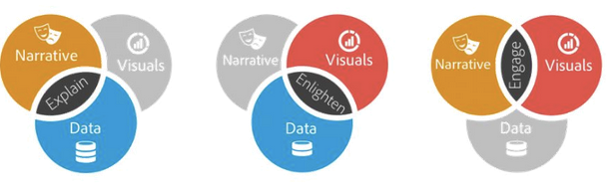
DATA STORYTELLING
Narrativa + Datos = podremos explicar qué ha pasado y por qué un insight puede ser importante. Necesitaremos contexto para entender las conclusiones por completo.
Visualización + Datos = Enlighten. Cuando añadimos una visualización a nuestros datos, podemos iluminar a nuestra audiencia con insights que no habrían visto de otra manera.
Narrativa + Visualización = Engagement. La combinación perfecta para lograr ese interés e incluso para entretener a nuestra audiencia.

Slide 52
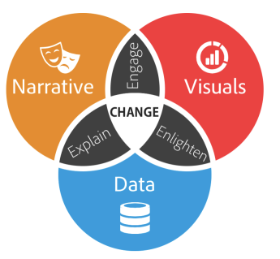
DATA STORYTELLING
Visualización + Narración + Datos = Change, logramos contar una historia con nuestros datos, logramos influenciar y llevar a ese cambio que estábamos buscando.

Slide 53






SOLUCIONES

